Slide 1
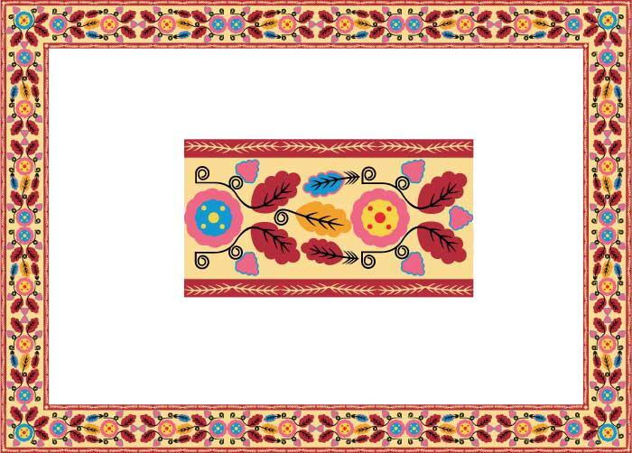
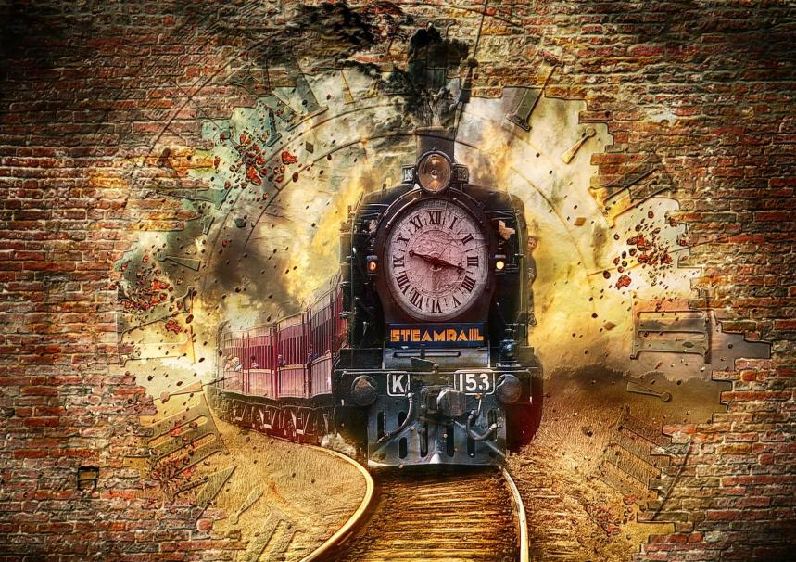
Муниципальное дошкольное образовательное учреждение
«Детский сад № 228 Кировского района Волгограда»
400059, г. Волгоград, ул. Курчатова, 6а, тел.(факс): (8442) 44-70-51,
ДИДАКТИЧЕСКАЯ ИГРА
ПУТЕШЕСТВИЕ
ВО ВРЕМЕНИ
Выполнил: воспитатель
I квалификационной категории
Кузьмина Наталия Владимировна

Slide 2

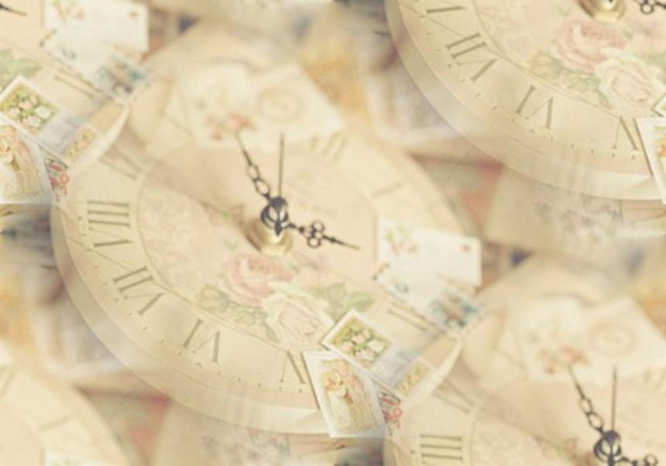
Актуальность
Наша жизнь стремительно движется вперед, меняется жизнь, меняемся мы. Если идти в ногу со временем, то несомненно получается так: что-то мы приобретаем, что-то теряем. А если рассматривать сложившуюся ситуацию более масштабно, то получается так, что в погоне за современной жизнью мы теряем самое дорогое для нас - наше прошлое. А причиной всего этого является то, что дети очень мало получают информации о русской культуре, о быте своего народа, о том, как жили предки, каким было их жилище, какими предметами они пользовались и как назывались эти предметы. И для того, чтобы не потерять окончательно наше историческое наследие, надо начать приобщать к культуре и истории детей уже с дошкольного возраста.
Ведь еще Аристотель сказал: «Без понимания прошлого мы не можем понять настоящего».
Об истории нашей страны можно узнать не только из древних текстов.
Рассказать о жизни, культуре, о развитии прошлых цивилизаций могут
старинные вещи, которые окружали наших предков и использовались ими в быту. Предназначение этих вещей уже почти забыто.
Дидактическая игра «ПУТЕШЕСТВИЕ ВО ВРЕМЕНИ» позволяет дошкольникам не только узнать что-то новое, но и применить полученные знания на практике. Несомненно, такие навыки станут основой дальнейшего успешного обучения. Ценность данной игры заключается в том, что благодаря её использованию можно добиться более прочных и осознанных знаний, умений и навыков. Важный момент при развитии ребенка, его подготовки к школе, научиться определять последовательность событий. Для тренировки подойдет дидактическая игра "Логические цепочки". Дух соревнования ускорит умственные процессы, породит познавательную активность. Развивается сообразительность, умение самостоятельно решать поставленные задачи.

Slide 3

Цель: Познакомить с жизнью людей, живших в другом времени; сформировать представление об истории создания предметного мира, посредством игровой деятельности; научить детей объединять предметы в группы по определенному свойству, выстраивать логическую цепочку соответственно времени; способствовать расширению и активизации словаря; развивать логическое мышление; воспитывать бережное отношение к культуре своего народа.

Slide 4
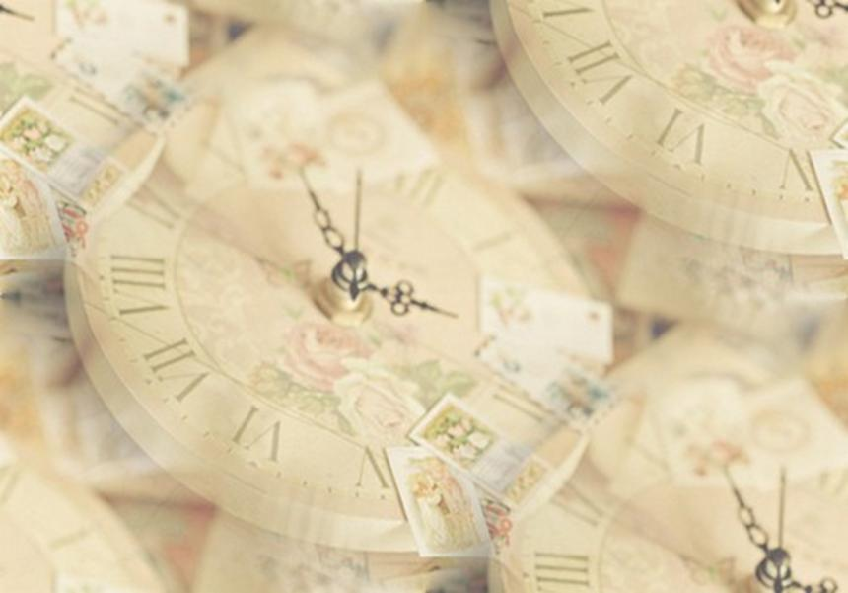
Описание игры:
Игра предназначена для детей старшего дошкольного возраста.
Количество игроков: 1и более игроков.
Дидактическая игра «ПУТЕШЕСТВИЕ ВО ВРЕМЕНИ», поможет детям познакомиться с вещами и предметами быта наших предков, которыми пользовались люди 100 и более лет назад, многие из которых утратили свое значение и назначение, а многие видоизменились и модернизировались. их внешним видом, предназначением, названием. Игра представляет собой набор карточек-картинок с изображением предметов старинного быта, карточек-картинок с изображением современных предметов соответствующих по предназначению своим старинным аналогам. Картинки подобраны по 18 темам, по 4 карточки в каждой теме.
Купание ( в реке, в ушате, в бане, в ванне)
Наземные средства передвижения ( на лошади, в телеге, паровая машина, машина с двигателем внутреннего сгорания)
Средства освещения (лучина – свеча – керосиновая лампа – электрическая лампа)
Способ приготовления пищи (костёр – печь – газовая плита - мульти варка)
Глажка белья (рубель – чугунный утюг – угольный утюг – электрический утюг)
Жилища (пещера – изба – двухэтажный дом – многоэтажный дом)
Посуда (деревянная посуда – глиняная посуда –– фарфоровая посуда –стеклянная)
Водный транспорт( ладья – парусный фрегат – пароход – круизный лайнер)
Кукла (соломенная кукла – тряпичная кукла – фарфоровая кукла – резиновая кукла)
Одежда (из шкур животных, листьев и волокна растения – из льна, х\б ткани – шёлка и парчи – синтетических тканей)
Средства уборки (метла – веник – электрический пылесос – робот-пылесос)
Стирка белья ( в реке – корыте – полуавтоматическая стиральная машина – стиральная машина-автомат)
Хранение вещей ( в узлах, мешках – сундуке – шкаф с распашными дверями – шкаф-купе)
Чугунный чайник – самовар – чайник для плиты –электрический чайник)
Способ добывания питьевой воды ( сбор дождевой воды – из родника – из колодца – из водопровода)
Умывание, мытьё рук ( река – рукомойник – настенный рукомойник – раковина и водопроводный кран)
Детская кровать ( шкура – солома – люлька-качка – двухъярусная кровать)
Подстилка на пол (шкура – соломенная подстилка – домотканый половик – ковёр)

Slide 5

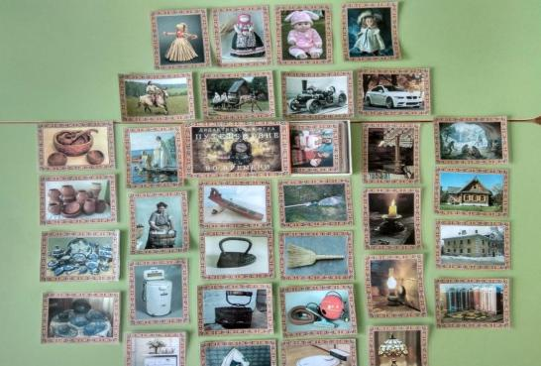
Данная игра может использоваться на занятиях как пособие, в самостоятельной деятельности как игровой материал и в индивидуальной работе.
В самом начале таких игр-путешествий необходимо рассказать детям о том, как появились данные предметы, как они использовались в быту, обратить внимание на то, какие предметы быта уже не используются в быту и какие из них ещё и не используются в обычном разговоре. Названия этих предметов мы сейчас можем найти в большей степени только в сказках, пословицах, поговорках и исторических произведениях.
Можно использовать несколько вариантов игры:

Slide 6
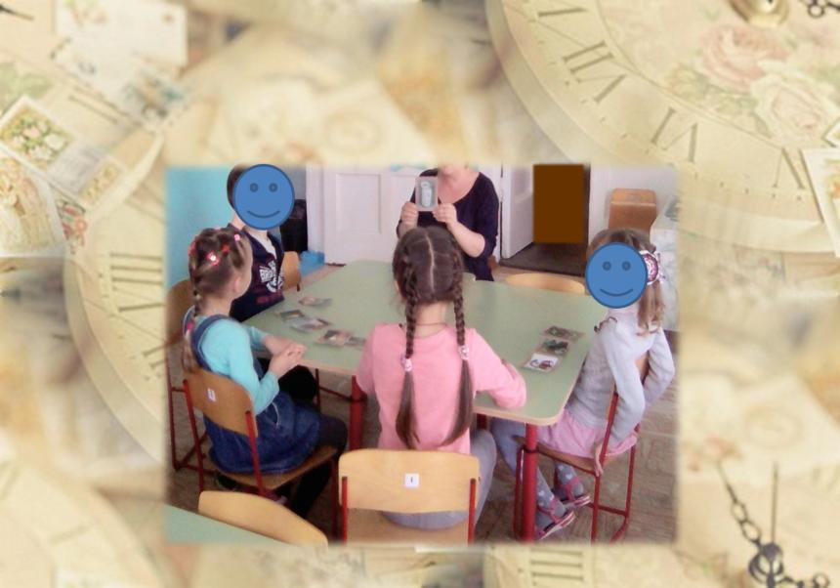
Вариант 1: «Назови, что покажу». Ведущий показывает игрокам карточку, дети называют, что на ней изображено и для чего это предназначено. Игроки отвечают по очереди. Тот, кто первый ответил правильно, получает карточку. Если ответ не последовал, карточка откладывается в сторону. Побеждает тот, у кого в конце игры будет больше всего карточек.

Slide 7
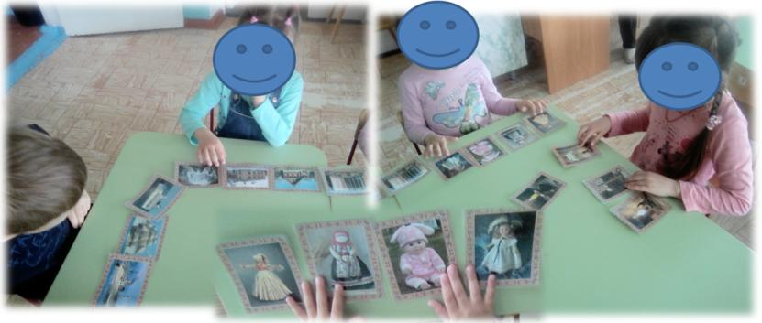
Вариант 2. "Логическая цепочка". Картинки выкладываются перед ребёнком в случайной последовательности, и даётся задание разложить их по порядку. Необходимо подобрать карточки таким образом, чтобы предметы, изображённые на них составляли логическую цепочку в определённом бытовом процессе (лучина – свеча – керосиновая лампа – электрическая лампа; костёр – печь – газовая плита - мульти варка; рубель – чугунный утюг – угольный утюг – электрический утюг; пещера – изба – двухэтажный дом – многоэтажный дом; деревянная посуда – глиняная посуда – стеклянная – фарфоровая посуда; ладья – парусный фрегат – пароход – круизный лайнер; соломенная кукла – тряпичная кукла – фарфоровая кукла – резиновая кукла и т.д.)

Slide 8

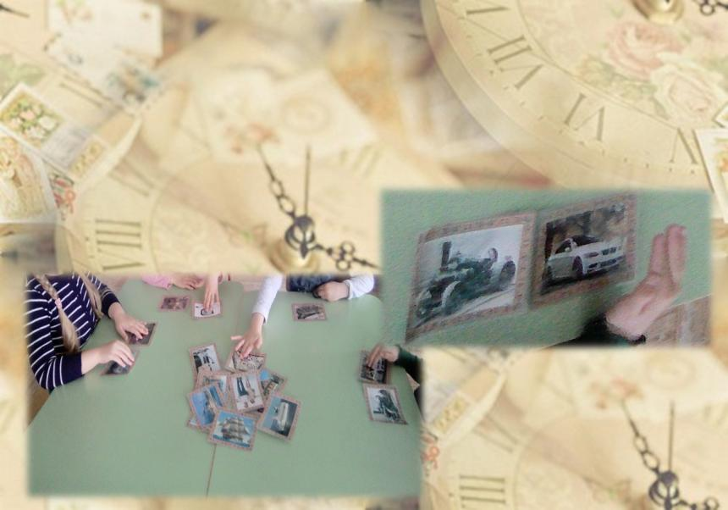
Вариант 4. «Убери лишнее» На столе выкладываются 3 карточки с изображением предметов современного и 1 старинного быта (либо наоборот). Детям предлагается убрать лишний предмет и заменить на нужный и рассказать какой предмет заменили и почему.

Slide 9
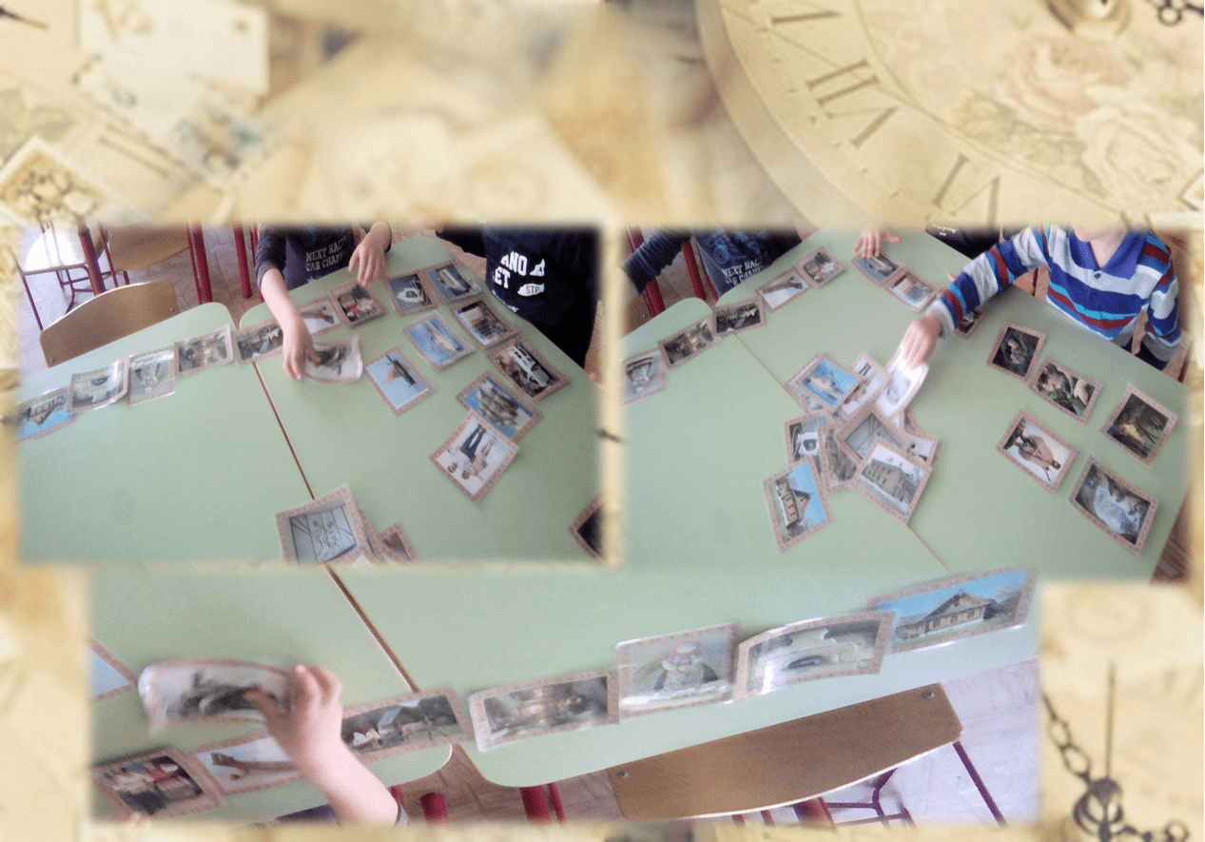
Вариант 5. «Путаница» Педагог выставляет предметы из разных эпох. Детям предлагается разделить предметы в соответствии с данной эпохой .

Slide 10
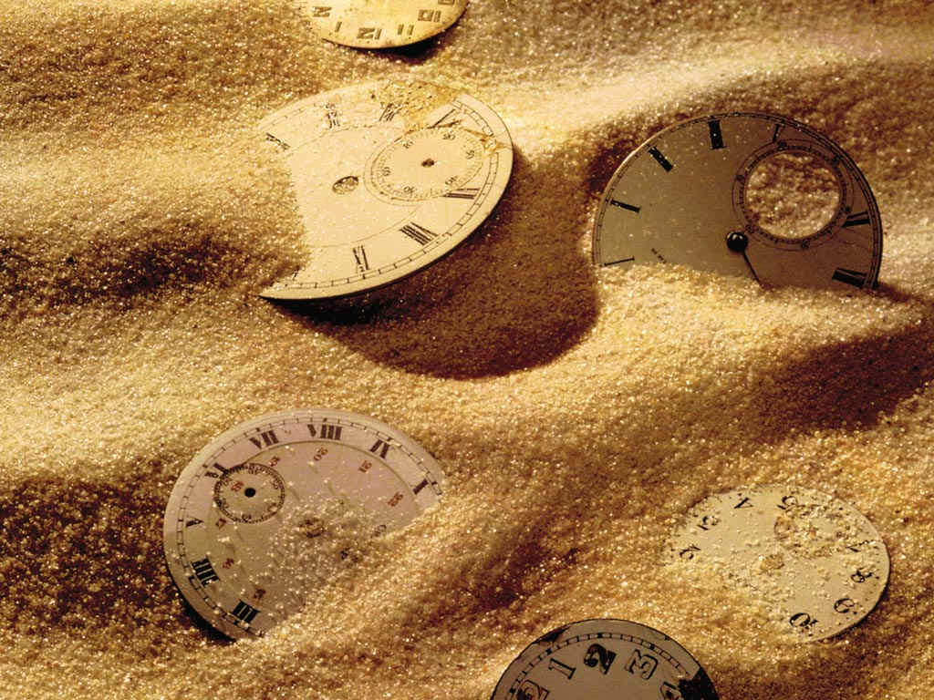
СПАСИБО ЗА ВНИМАНИЕ

